Slide 1
VI Colóquio Internacional a Literatura clássica ou os clássicos na literatura
Faculdade de Letras da Universidade de Lisboa | 31 de Janeiro-2 de Fevereiro de 2022
Anfiteatro III
Kairos: Configurações do tempo ontem e hoje
anaritafigueira@campus.ul.pt

Slide 2

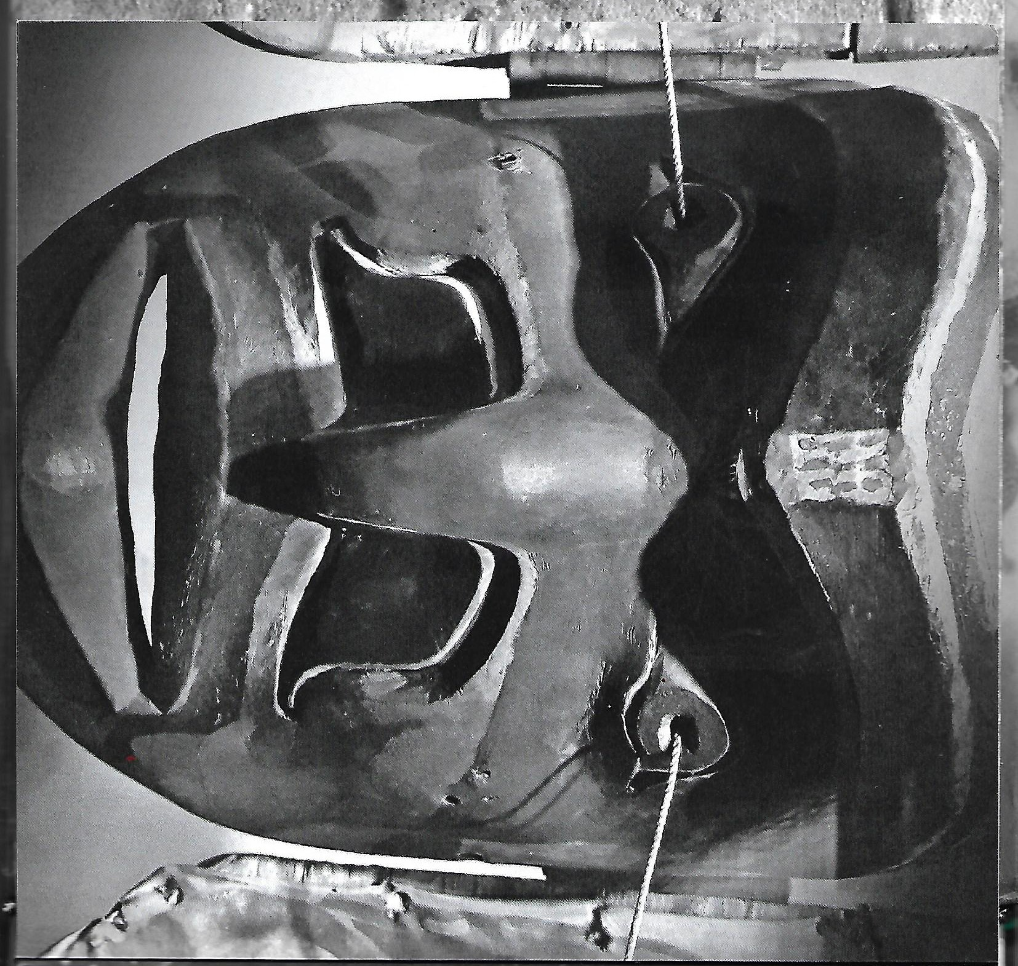
Deusa da Poesia - Pachamama || Deus do Tempo - Paimutic
https://www.ramalhochris.com)

Slide 3
“E os foles, vinte ao todo, sopravam…expirando uma pronta rajada com todo o tipo de força, às vezes para o apoiar no esforço”
“Fez primeiro um escudo grande e robusto, todo lavrado, e pôs-lhe à volta um rebordo brilhante, triplo e refulgente, e áí fez um talabarte de prata. Cinco eram as camadas do próprio escudo; e nele cinzelou muitas imagens com perícia excepcional.
Nele forjou a terra, o céu e o mar; o sol incansável e a lua cheia; e todas as constelações…”
“E fez duas cidades de homens mortais, cidades belas. Numa havia bodas e celebrações… mas o povo estava reunido na ágora; pois surgira aí um conflito e dois homens discutiam a indemnização por outro assassinado”
Mas por volta da outra cidade estavam dois exércitos refulgentes de armas... Seguiam dois pastores deleitando-se ao som da flauta. Não pressentiram o dolo…contra eles se atiraram os soldados e depressa cortaram o acesso às manadas de bois e aos belos rebanhos de ovelhas brancas e de seguida mataram os pastores”
Ilíada, Canto XVIII, vv.470-471; 478-485; 490-491; 497-499; 509; 525-5269
Tradução de Frederico Lourenço (Cotovia, 2005)

Slide 4
“Espero que, tal como a batalha entre Paimutic e Pachamary a ser travada pretende, vocês, leitores e leitoras, consigam multiplicar seus sessenta minutos por um tempo inaugural, sem ponteiros, mas com infinita sensibilidade” (p. 7)

Slide 5
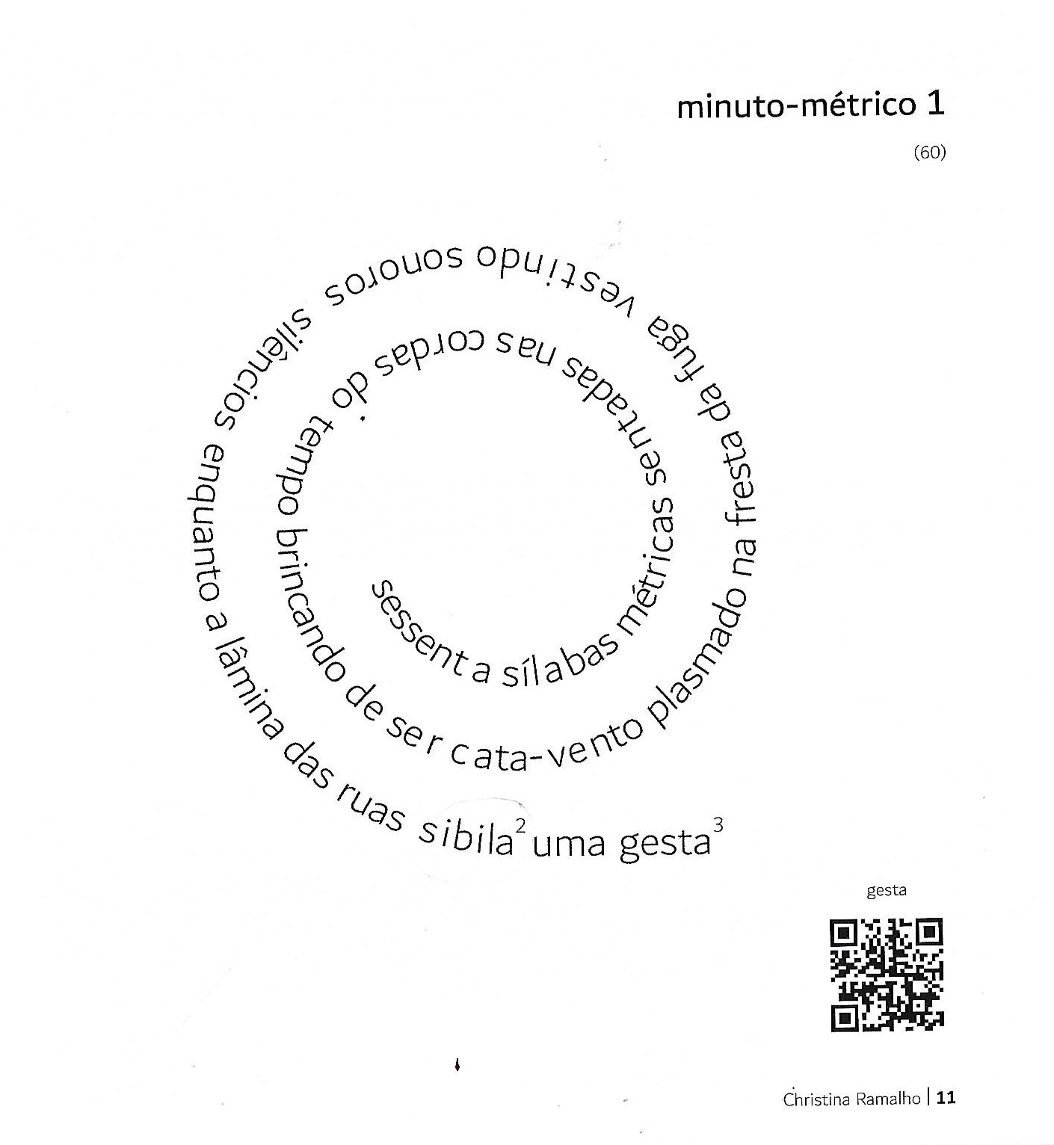

Slide 6
Arkhe –epidosis –akme –khalasis
•(H)Oráculo (pp. 9-14)
•Coliseu (pp. 15-18)
começo
•Combatente 1 Paimutic )/ Combatente 2 – Pachamary
(pp. 19-32)
(pp. 33-46)
aumento
•O embate – Apófis (pp. 47-62)
cume
•O desfecho – Wakan Tanka
(pp. 63-68) -declínio

Slide 7
Kairos em Sessenta Minutos
“Cada segundo sendo ao mesmo tempo” (p.12)
“a gesta dos segundos entre a hora e a poesia (13)
“peneira por onde a vida se esgueira” (p.22)
“o canto do pássaro que no entanto voa pelas frestas dos dedos” (p. 27)
“bordar a vida no de repente” (p.36)

Slide 8
A Poiética cria o humano
“A palavra infinito tem oito letras…mas Pachamary quebra a regra e brinca de conjugar o verbo infinitar” (p. 39)
“…co’as cores do querer tira o meio do caminho e andarilha nas margens inverte a trilha das lógicas cria loucuras próprias com versos que nunca fez” (p. 41)

